Slide 1
Systemy bezpieczeństwa transportu bagażu w ruchu lotniczym
Anna Kobaszyńska-Twardowska / Monika Wantuła
Politechnika Poznańska
20.10.2020

Slide 2
Plan wystąpienia
Cel
System obsługi bagażu w porcie lotniczym ze scentralizowanym systemem kontroli bezpieczeństwa
Model Reason’a
Metoda obserwacyjna – wyniki badań
Wnioski
Bibliografia

Slide 3
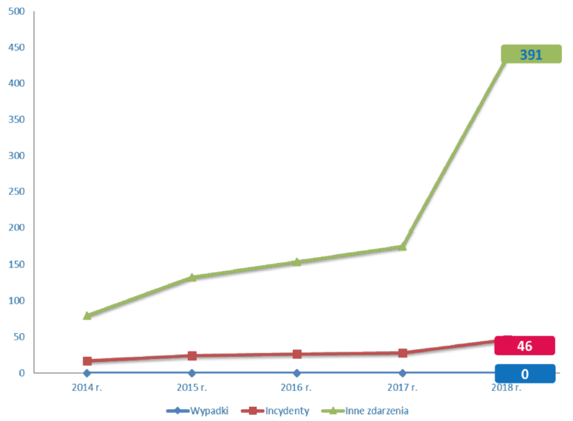
I. Cel
Omówienie procesu i procedur kontroli bagażu, jako systemów bezpieczeństwa ze szczególnym uwzględnieniem ich zawodności w aspekcie przewozu materiałów niebezpiecznych.
Według prezesa ULC w polskich
portach lotniczych odnotowano
wiele przypadków wykrycia w
bagażu materiałów niebezpiecznych,
wśród nich amunicji, gazów
pieprzowych, paliwa do napełniania
zapalniczek czy naboi z dwutlenkiem węgla.

Slide 4
II. System obsługi bagażu w porcie lotniczym
Materialne i niematerialne systemy bezpieczeństwa
Systemy bezpieczeństwa kontroli bagażu
Materialne
Wewnętrzne
Zewnętrzne
Niematerialne
Wewnętrzne
Zewnętrzne
Przepisy
prawne publikowane
Niepublikowane przepisy i dokumenty dotyczące prawa
Prawo lotnicze
Informacje na stronach przewoźników lotniczych
Prześwietlarki bagażu na sortowni
Prześwietlarki bagażu podręcznego
Bramki
detekcji metalu
Psy lotniskowe
brak

Slide 5
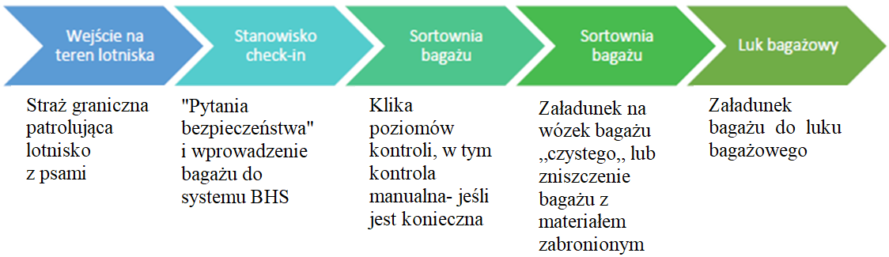
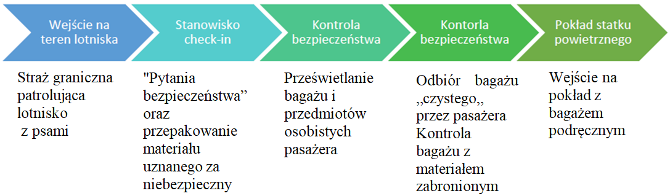
II. System obsługi bagażu w porcie lotniczym
Proces kontroli bagażu rejestrowanego
Proces kontroli bagażu podręcznego

Slide 6
II. System obsługi bagażu w porcie lotniczym
Przedmioty dozwolone w bagażu podręcznym, a zabronione w bagażu rejestrowanym
– baterie/akumulatorki zapasowe/luzem włączając w to baterie lub ogniwa litowe lub litowo-jonowe dla urządzeń przenośnych np. power -banki,
– ogniwa paliwowe z zawartością paliwa zasilające urządzenia przenośnie elektroniczne np. aparaty fotograficzne, kamery, laptopy,
– papierosy elektroniczne w tym e-fajki, e-cygara i inne inhalatory osobiste,
– termometr barowy lub rtęciowy przewożony przez pracownika biura meteorologicznego.
Właściwy organ może dodatkowo zabronić przewożenia również innych przedmiotów.

Slide 7
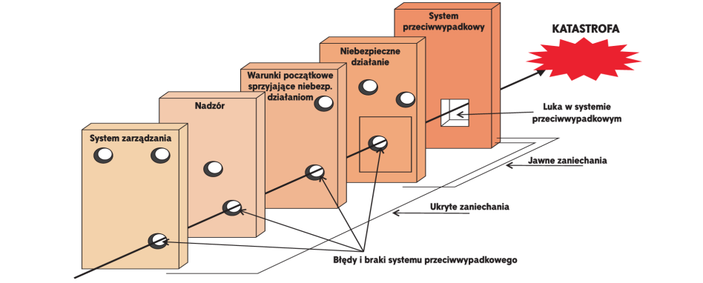
III. Model Reason’a
Niezadziałanie barier dla bagażu rejestrowanego
1. Wejście pasażera na teren lotniska z materiałem zabronionym.
2. Brak psa służbowego w pobliżu tego pasażera.
3. Niezadanie „Pytań bezpieczeństwa” przez agenta obsługi pasażerskiej – bagaż zostaje nadany.
4. Niewykrycie przez system kontroli materiału zabronionego, błąd operatora – bagaż zostaje zaakceptowany.
5. Odebranie bagażu przez pracownika
sortowni i załadunek do luku statku
powietrznego.
6. Aktywizacja zagrożenia np. wybuch
materiału niebezpiecznego na pokładzie
statku powietrznego.

Slide 8
IV. Wyniki badań
Dane wyjściowe
Badanie zostało przeprowadzone podczas pracy na stanowisku odprawy biletowo – bagażowej w sezonie letnim oraz w sezonie zimowym.
Obserwacjom zostały poddane:
42 rejsy w sezonie letnim
42 rejsy w sezonie zimowym.
Łączna liczba nadanych bagaży
w sezonie letnim: 4502,
w sezonie zimowym: 3000.
Łączna liczba odprawionych
pasażerów w sezonie letnim: 7756,
w sezonie zimowym: 7360.

Slide 9
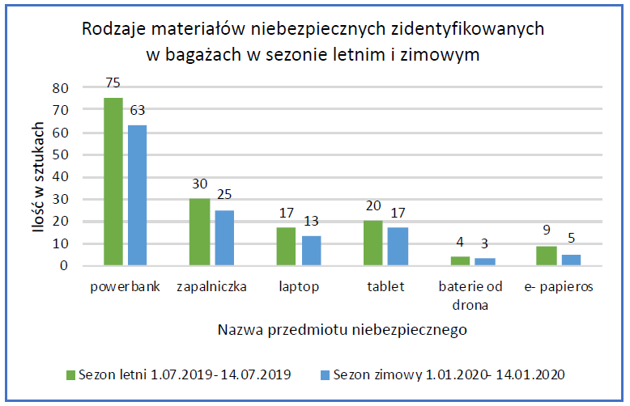
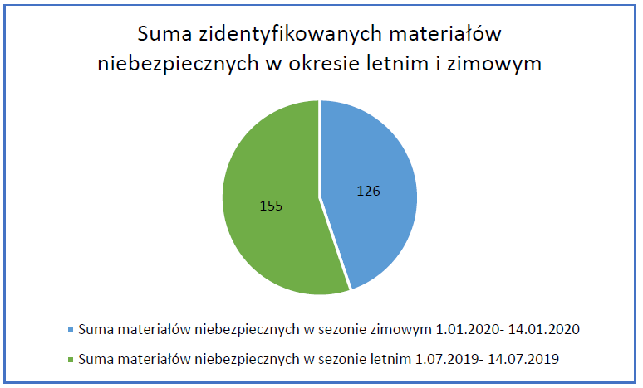
IV. Wyniki badań
Potwierdzenie hipotezy
Suma materiałów niebezpiecznych
zidentyfikowanych w bagażu
rejestrowanym w okresie letnim oraz
zimowym przedstawiona na rysunku
potwierdza hipotezę:
Nadal istnieje problem przewożenia materiałów niebezpiecznych w bagażu rejestrowanym i jest źródłem zagrożenia dla ruchu powietrznego.

Slide 10
V. Wnioski
1. Mimo ciągłego wprowadzania i rozwoju systemów bezpieczeństwa w transporcie lotniczym nadal dochodzi do aktywizacji zagrożeń z udziałem materiałów niebezpiecznych.
2. Pomimo funkcjonowania wieloetapowej kontroli bagażu zarówno rejestrowanego jak również podręcznego, licznych przepisów i procedur oraz kampanii na temat materiałów niebezpiecznych, nadal dochodzi do naruszeń przepisów.
3. Odnotowuje się ciągły brak odpowiedniego poziomu świadomości pasażerów na temat materiałów, jakie można przewozić drogą lotniczą.
4. Należy wdrożyć działania, które zapewnią odbywanie podróży transportem lotniczym przy najniższym ryzyku zagrożeń

Slide 11
Systemy bezpieczeństwa transportu bagażu w ruchu lotniczym
Anna Kobaszyńska-Twardowska / Monika Wantuła
Politechnika Poznańska
Bibliografia
Fellner A., Kałużna E., (2014). Metody uwzględnienia czynnika ludzkiego w zarządzaniu bezpieczeństwem systemu transportu lotniczego, Politechnika Śląska, Wydział Transportu.
Kadziński A., Gill A., (2009). Zintegrowany system bezpieczeństwa transport tom 2. Uwarunkowania rozwoju integracji systemów bezpieczeństwa transportu. W: praca zbiorowa R. Krystek (red.), Politechnika Gdańska, WKŁ, Warszawa.
Kozłowski M., (2015). Porty lotnicze- infrastruktura, eksploatacja i zarządzanie, Oficyna Wydawnicza Politechniki Warszawskiej
Magniszewski M., (2020). Nowoczesne technologie kontroli bezpieczeństwa stosowane w portach lotniczych. Rocznik Bezpieczeństwa Międzynarodowego, vol. 14, nr 1, s.183-199.
Nita P., (2014). Projektowanie lotnisk i portów lotniczych, Wydawnictwo Komunikacji i Łączności.
Nowacka U., Pisarek J., Modele zarządzania bezpieczeństwem wypadkowym, Akademia Jana Długosza w Częstochowie, Instytut Edukacji Technicznej i Bezpieczeństw.
Niepublikowane materiały szkoleniowe firmy handlingowej Wellcome Airport Services, Przepisy dotyczące materiałów niebezpiecznych przewożonych przez pasażerów lub załogę na podstawie tabeli 2.2.A IATA DGR, styczeń 2020.

Slide 12
Systemy bezpieczeństwa transportu bagażu w ruchu lotniczym
Anna Kobaszyńska-Twardowska / Monika Wantuła
Politechnika Poznańska
Bibliografia
Rozporządzenie wykonawcze komisji (UE) 2015/1998 z dnia 5 listopada 2015r. ustanawiające szczegółowe środki w celu wprowadzenia w życie wspólnych podstawowych norm ochrony lotnictwa cywilnego.
Rozporządzenie komisji (WE) NR 820/2008 z dnia 8 sierpnia 2008 r. ustanawiające środki w celu wprowadzenia w życie wspólnych podstawowych norm ochrony lotnictwa cywilnego.
Skorupski J., Uchroński P., (2016). Dostosowanie systemu kontroli bezpieczeństwa bagażu rejestrowanego do wielkości ruchu. Prace Naukowe Politechniki Warszawskiej Transport z.114, s.1-11.
Strona internetowa: Urzędu Lotnictwa Cywilnego
Szymończyk M., Brudzik R., (2012). System bezpieczeństwa EDS w transporcie bagażu na lotniskach cywilnych. Zeszyty Naukowe Politechniki Śląskiej, Transport z.74, s.11-16.
Uchroński P., (2018). Złożoność procesu kontroli bezpieczeństwa osób i bagażu kabinowego – zarys problematyki. Prace Naukowe Politechniki Warszawskiej, Transport, z. 123, s.189-202
Żmigrocka M., Krakowiak E., (2018). Systemy zabezpieczeń technicznych w ochronie portu lotniczego. Prace Naukowe Politechniki Warszawskiej, Transport z. 122, s. 97-111.

